Slide 1
Unterweisung „Demografischer Wandel“
Ort, Datum

Slide 2
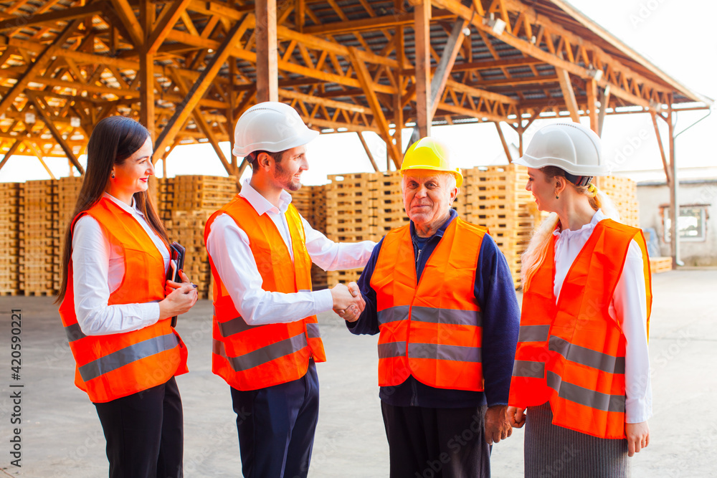
Überblick
Einführung: Was ist der demografische Wandel?
Auswirkungen auf die Arbeitswelt
Herausforderungen, Gefährdungen und Chancen
Maßnahmen zur Anpassung
Diskussion und Reflexion
Bild: Adobe #420590221

Slide 3
Was ist der demografische Wandel?
Alternde Bevölkerung
Durchschnittalter (2023) in Deutschland: 45,1 Jahre (Japan: 49 Jahre)
Rückgang der Geburtenrate
Zunahme der Lebenserwartung
Verschiebungen in der Altersstruktur

Slide 4

Auswirkungen auf die Arbeitswelt
Fachkräftemangel in bestimmten Branchen führt dazu, dass Menschen länger arbeiten
Höheres Durchschnittsalter der Belegschaft
Notwendigkeit von lebenslangem Lernen
Anpassung der Arbeitsbedingungen z. B.:
regelmäßige Schulungen und Workshops
Fitnessprogramme
Einsatz technischer Hilfsmittel
Fachkräftemangel in bestimmten Branchen führt dazu, dass Menschen länger arbeiten
Höheres Durchschnittsalter der Belegschaft
Notwendigkeit von lebenslangem Lernen
Anpassung der Arbeitsbedingungen z. B.:
regelmäßige Schulungen und Workshops
Fitnessprogramme
Einsatz technischer Hilfsmittel
Bild: Adobe #531935741

Slide 5
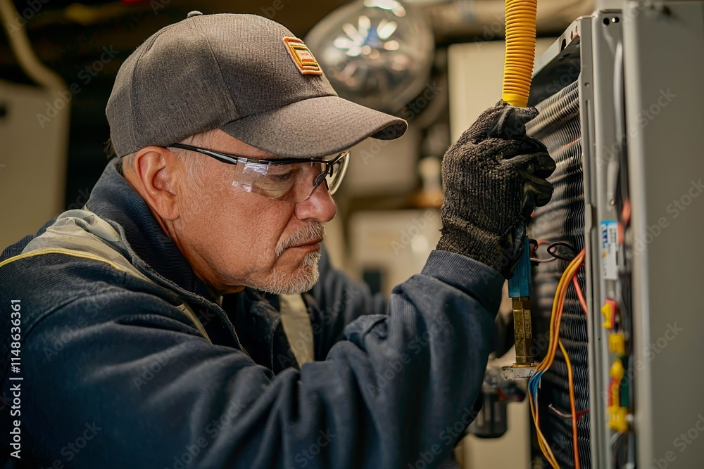
Altersbedingte physische Gefährdungen
Abnehmende Muskelkraft
Reduzierte Beweglichkeit (Mobilität)
Reduziertes Hör- und Sehvermögen
Längere Erholungszeiten nach körperlicher Belastung
Höheres Risiko für chronische Erkrankungen
Risiken durch evtl. vorhandene Erkrankungen
Bild: Adobe #1148636361

Slide 6
Altersbedingte psychische Gefährdungen
Angst vor Überforderung durch den Einsatz neuer Technologien (z. B. Digitalisierung)
Übernahme von körperlich belastenden Aufgaben, um nicht „schwach“ zu wirken
Konkurrenzdenken gegenüber jüngeren Kollegen und Kolleginnen

Slide 7
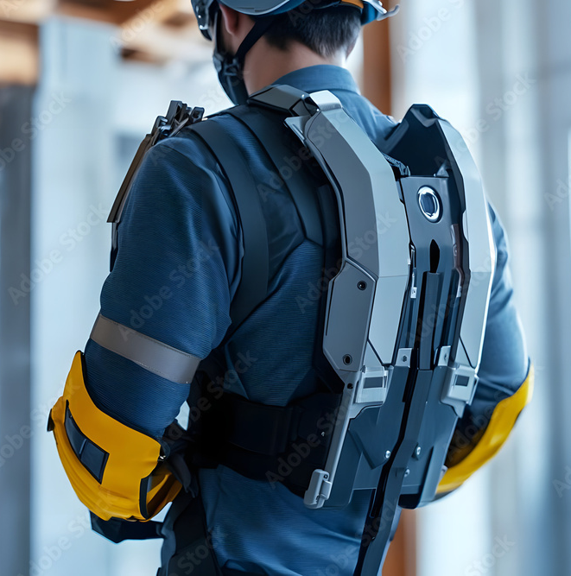
Technische Schutzmaßnahmen
Ergonomische Arbeitsplätze:
Höhenverstellbare Arbeitsflächen und Stühle
Reduktion von körperlicher Belastung durch Hebe- und Tragehilfen
Hilfsmittel und Automatisierung:
Exoskelette zur Unterstützung schwerer Arbeiten
Automatisierung monotoner oder belastender Tätigkeiten
Anpassung der Maschinen:
Bedienerfreundliche Steuerungen und Displays
Verbesserung der Sicht- und Lichtverhältnisse
Bild: Adobe #994972831

Slide 8
Organisatorische Maßnahmen
Arbeitszeitmodelle:
Einführung flexibler oder reduzierter Arbeitszeiten
Job-Sharing und altersgerechte Schichtplanung
Aufgabenverteilung:
Berücksichtigung individueller Fähigkeiten und Belastungsgrenzen
Förderung der Zusammenarbeit zwischen Generationen
Fort- und Weiterbildung:
Angebote für lebenslanges Lernen
Schulungen zu ergonomischem Arbeiten und altersgerechter Aufgabenbewältigung

Slide 9

Persönliche Schutzausrüstung (PSA)
Angepasste PSA für ältere Mitarbeitende:
Brillen mit optimierter Sicht für spezifische Tätigkeiten
Hörgeräte, die mit Schutzsystemen kompatibel sind
Spezielle Anforderungen:
Handschuhe, die trotz reduzierter Motorik leicht zu handhaben sind
Leichte, gut sitzende Helme für maximalen Komfort
Regelmäßige Überprüfung:
Sicherstellen, dass PSA gut passt und den aktuellen Anforderungen entspricht
Austausch verschlissener oder ungeeigneter Ausrüstung
Bild: Adobe #821453100

Slide 10
Fazit und Abschluss
Demografischen Wandel aktiv gestalten:
Herausforderungen erkennen und Maßnahmen umsetzen
Chancen nutzen, um Vielfalt und Wissenstransfer zu fördern
Maßnahmen zur Unterstützung:
Technische, organisatorische und persönliche Anpassungen
Förderung der Gesundheit und Arbeitszufriedenheit

